Slide 1
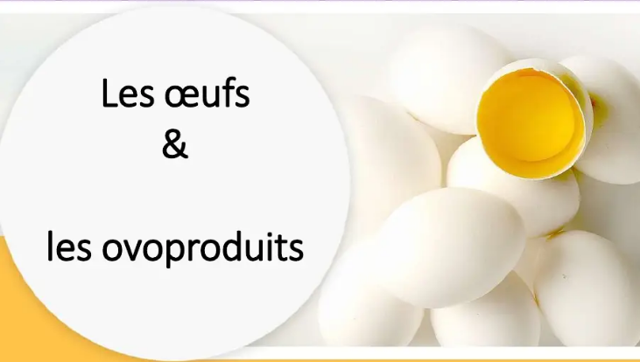
Eggs

Slide 2
Definition of the Egg
Organic product formed in oviparous female animals
Produced before laying
Most common egg: hen’s egg
Hen production: 150–250 eggs/year
Egg formation in hens is spontaneous
The term egg usually refers to the domestic hen’s egg
Définition de l’œuf
Produit organique formé chez les femelles des animaux ovipares
Formé avant la ponte
Œuf le plus courant : œuf de poule
Production de la poule : 150 à 250 œufs par an
La formation de l’œuf chez la poule est spontanée
Le terme « œuf » désigne généralement l’œuf de poule domestique

Slide 3
3. Structure of the Egg
3.1 Egg Shell (Coquille)
Definition: Hard, porous outer layer composed mainly of calcium carbonate.
Function: Protects the egg contents from physical damage and microbial contamination; allows gas exchange.
3.2 Egg White (Albumen)
Definition: Clear liquid surrounding the yolk, rich in proteins and water.
Function: Provides protection for the yolk and supplies water and proteins to the developing embryo.
3.3 Egg Yolk (Vitellus)
Definition: Yellow portion of the egg containing fats, proteins, vitamins, and minerals.
Function: Serves as the nutrient reserve for the embryo.

Slide 4
3.3.1 Chalazae
Definition: Twisted cords of protein connecting the yolk to the egg white at each end.
Function: Keep the yolk centered in the egg.
3.3.2 Germinal Disc
Definition: Small, whitish spot on the surface of the yolk.
Function: The site where the embryo begins to develop in a fertilized egg.
3.4 Air Cell
Definition: Pocket of air between the inner and outer membranes at the broad end of the egg.
Function: Provides the first breath of air for the chick before hatching.
3.5 Membranes
Definition: Thin layers beneath the shell that protect against microbial invasion.
Function: Add an extra barrier to contamination and control moisture loss.

Slide 5
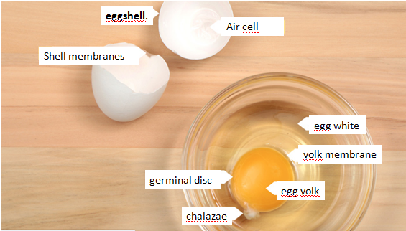

Slide 6
Composition of the Egg
An egg is composed of three main parts: shell, albumen (egg white),
and yolk (vitellus). Each part has a distinct composition and role in
nutrition and embryonic development.
1. Shell
Weight proportion: ~10% of the total egg
Main components:
  Calcium carbonate (CaCO₃): ~94–95%
  Magnesium carbonate, proteins, and small amounts of other minerals
Function: Protects the egg, allows gas exchange through pores.
2. Egg White (Albumen)
Weight proportion: ~65% of the total egg
Main components:
  Water: ~90%
  Proteins: ~10%
    Major proteins: ovalbumin, ovotransferrin, ovomucoid, lysozyme
  Minimal lipids and carbohydrates
Function: Cushions the yolk, provides proteins and water, protects against microbes.

Slide 7
3. Egg Yolk (Vitellus)
Weight proportion: ~25% of the total egg
Main components:
  Water: ~50%
  Proteins: ~16% (mainly lipovitellin)
  Lipids: ~32% (triglycerides, phospholipids, cholesterol)
  Vitamins and minerals (fat-soluble vitamins A, D, E, K; iron, phosphorus)
Function: Nutrient reservoir for the developing embryo.
4. Minor Components
Chalazae: Protein cords anchoring the yolk
Germinal disc: Site of embryo development in fertilized eggs
Air cell: Pocket of air for the chick’s first breath

Slide 8
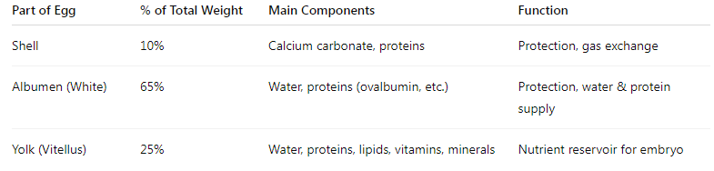

Slide 9
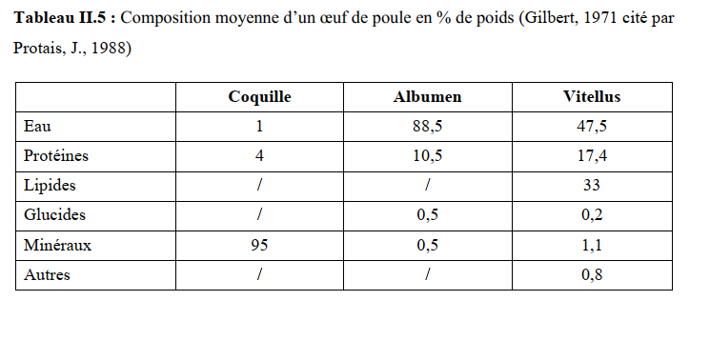

Slide 10
Nutritional and Technological Importance of Eggs
Nutritional Importance
Egg = 7 g protein + 7 g fat = 77 kcal
A very well-balanced protein source, containing all essential amino acids
(Biological Value close to 100)
Source of vitamin A, B-group vitamins, and vitamin D (yolk)
Source of magnesium, iron, and phosphorus (phosphoproteins)
Cholesterol content is mistakenly considered problematic: blood cholesterol is not linked to dietary cholesterol, but to the intake of saturated fats and liver synthesis (familial hypercholesterolemia)

Slide 11
Eggs are considered a high-quality food due to their rich nutrient
content and high digestibility. They provide essential macronutrients
and micronutrients for human health.
1.1 Proteins
Content: ~12–13% of the egg (mainly in albumen, some in yolk)
Quality: Complete proteins containing all essential amino acids.
Digestibility: Very high (~97%).
Function: Supports growth, tissue repair, and maintenance of bodily functions.
1.2 Lipids
Content: ~10–12% of the egg (mostly in yolk)
Composition: Triglycerides, phospholipids (lecithin), cholesterol
Function: Source of energy, essential fatty acids, and fat-soluble vitamins (A, D, E, K).

Slide 12
1.3 Vitamins and Minerals
Vitamins: A, D, E, K (fat-soluble), B-complex (water-soluble, especially B12, riboflavin, folate)
Minerals: Phosphorus, calcium, iron, selenium, iodine, zinc
Function: Supports metabolism, bone health, blood formation, and immune function.
1.4 Other Components
Antioxidants: Lutein and zeaxanthin (important for eye health)
Choline: Essential for brain development and liver function

Slide 13
2. Technological Importance
Eggs have unique functional properties that make them valuable in food processing and cooking.
2.1 Emulsifying Properties
Due to: Lecithin in yolk
Use: Stabilizes emulsions such as mayonnaise, sauces, and dressings
2.2 Foaming and Aeration « Moussage et aération »
Due to: Proteins in egg white (albumen)
Use: Creates foams and meringues, provides volume in cakes and soufflés

Slide 14
2.3 Coagulation and Gelation
Due to: Protein denaturation when heated
Use: Essential for custards, puddings, quiches, and baked goods
2.4 Binding « pouvoir liant »
Due to: Proteins and viscosity of both yolk and white
Use: Helps bind ingredients in meat products, batters, and coatings
2.5 Color and Flavor
Yolk pigments contribute to color of baked goods and pasta
Flavor compounds enhance taste in various dishes
2.6 Preservation
Egg proteins, particularly lysozyme in albumen, have antimicrobial properties that help extend shelf-life in food products.

Slide 15
3. Internal and external quality of eggs
3.1. Classification of eggs
Classification by category
Classification according to weight
Classification according to the rearing (farming) system (mode d’élevage)

Slide 16
1. Classification of eggs by category
This classification is mainly related to the sanitary and commercial quality of eggs.
Category A (table eggs)
Fresh eggs intended for direct human consumption.
Clean, intact, and normal shell.
Air cell depth ≤ 6 mm (≤ 4 mm for extra-fresh eggs).
Centered yolk, slightly mobile (peu mobile.)
Clear and firm egg white.
Not washed and not refrigerated before sale.
These are the eggs sold in retail markets.
Category B
Eggs of lower quality.
Intended for the food processing industry (egg products: liquid eggs, egg powder).
May show freshness defects (défauts de fraîcheur).
Must undergo heat treatment before consumption.

Slide 17
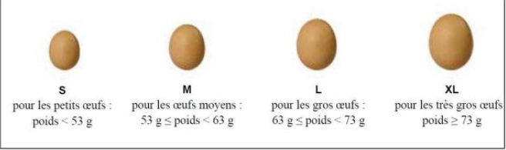
2. Classification of eggs according to weight
This classification facilitates marketing and culinary use.
CategoryEgg weightXL (Very large)≥ 73 gL (Large)63 – 72 gM (Medium)53 – 62 gS (Small)< 53 g
Egg weight influences price, presentation, and some culinary preparations.

Slide 18
3. Classification of eggs according to the rearing system
This classification informs consumers about the housing conditions of laying hens.
Code 0: Organic eggs
Code 1: Free-range eggs
Code 2: Barn eggs (floor-reared)
Code 3: Cage eggs
The rearing code is the first digit printed on the eggshell.

Slide 19
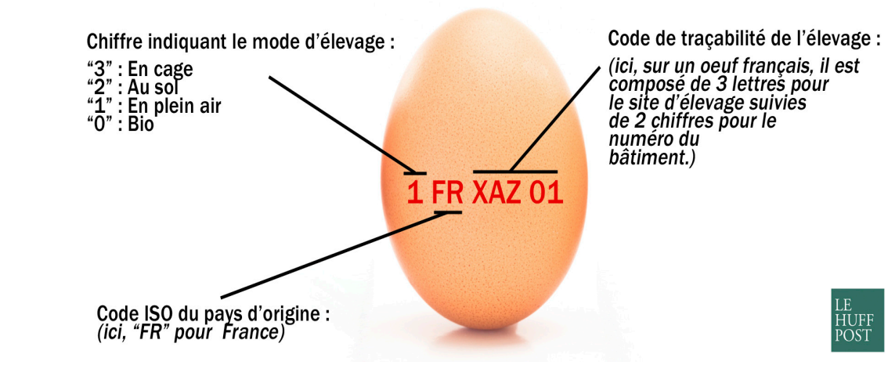

Slide 20
2.2.External Egg Quality
2.2.1.Size and Shape (taille and forme)
Eggs should have a normal oval shape for good commercial value and safe storage.
Round, elongated, or deformed eggs are undesirable and often sold at a lower price.
Egg shape depends on the muscular tone of the shell gland (uterus).
Size and shape abnormalities may appear during the laying period.
Double-yolk eggs occur mainly at the beginning of lay and disappear after the peak of production.
Very small eggs (yolk-only) result from poor control of feeding and lighting programs, affecting sexual maturity.

Slide 21
III.1.2.1.2. Eggshell Color
Commercial Importance:
  Eggshell color influences consumer preferences and egg prices on the global market.
  Example: in the UK, brown eggs are more popular and sold at higher prices than white eggs.
Scientific Measurement: Minolta® Chroma Meter System
  L (Lightness): 0 = black, 100 = white
  a (red-green): < 0 = green, > 0 = red
  b (blue-yellow): < 0 = blue, > 0 = yellow
Origin of Color:
  Color comes from a thin layer of oöporphyrin deposited on the eggshell.
  It has no relation to the egg's nutritional quality.
Production and Genetic Selection:
  Breeds producing brown eggs have historically been less productive than those producing white eggs.
  Breeders have selected highly productive brown-egg laying strains, despite the challenge that the more the bird lays, the lighter the shell color becomes.
Couleur de la coquille (III.1.2.1.2)
Importance commerciale :
La couleur de la coquille influence les préférences des consommateurs et le prix des œufs sur le marché mondial.
Exemples : au Royaume-Uni, les œufs à coquille brune sont plus prisés et vendus plus chers que les œufs à coquille blanche.
Mesure scientifique : système Minolta® Chroma Meter
L (Luminosité) : 0 = noir, 100 = blanc
a (rouge-vert) : < 0 = vert, > 0 = rouge
b (bleu-jaune) : < 0 = bleu, > 0 = jaune
Origine de la couleur :
La couleur provient d’une fine couche d’oöporphyrine déposée sur la coquille.
Elle n’a aucun lien avec la qualité nutritionnelle des œufs.
Production et sélection génétique :
Les races produisant des œufs à coquille brune sont historiquement moins productives que celles à coquille blanche.
Les éleveurs ont sélectionné des souches à coquille brune hautement productives malgré une difficulté : plus l’oiseau pond, plus la coquille devient claire.

Slide 22
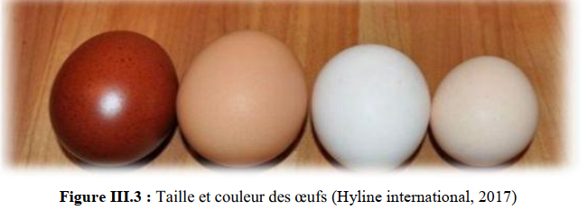

Slide 23
III.1.2.1.3. Eggshell Quality
Eggshell Anomalies
Pre-cracked in vivo: cracks caused by muscular disturbances in the oviduct during the initial shell formation.
Ringed eggs: part of the shell flattened or notched, common in young or older hens.
Wavy-shelled eggs: rough, uneven shell surface, often caused by diseases or problems in albumen formation.
Soft-shelled or shell-less eggs: incomplete calcification, linked to age, excessive lighting, or environmental stress.
Mauve, pink, or calcium-spotted eggs: superficial defects caused by stress.
Rough eggs: irregular shell texture, either over the surface or at one end, often in older hens.
Eggs with bumps: defects due to shell membrane issues or incorporation of oviduct fragments.
Eggs with translucent “windows”: areas containing water, linked to imperfections in the shell protein matrix.
Ultrastructural defects: fine anomalies in the shell’s mammillary layer.
Qualité de la coquille
Anomalies des coquilles d’œufs
Pré-fêlés in vivo : fissures liées à des perturbations musculaires de l’oviducte lors de la formation initiale de la coquille.
Aurélolés : coquille partiellement aplatie ou entaillée, fréquents chez les jeunes et les vieilles pondeuses.
Ondulés : coquille rugueuse et ondulée, souvent causée par maladies ou problèmes de formation de l’albumen.
Molle ou sans coquille : calcification incomplète, liée à l’âge, l’éclairage excessif ou contraintes environnementales.
Mauves, roses ou tachetés de calcium : défauts superficiels dus au stress.
Rugueuse : irrégularités réparties sur la coquille ou à une extrémité, souvent chez les poules âgées.
Aspérités : défauts dus à la membrane coquillère ou incorporation de fragments d’oviducte.
Fenêtres translucides : zones de la coquille contenant de l’eau, liées à des imperfections de la trame protéique.
Défauts ultrastructuraux : anomalies fines au niveau de la couche mamillaire de la coquille.

Slide 24
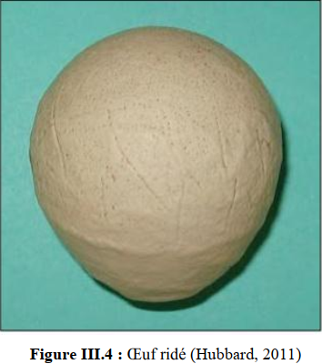
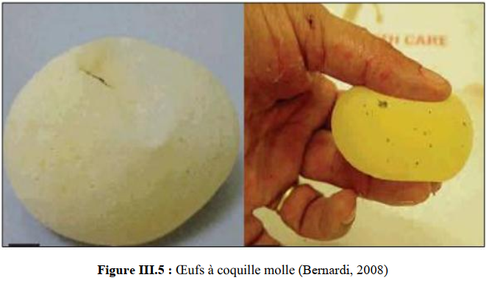
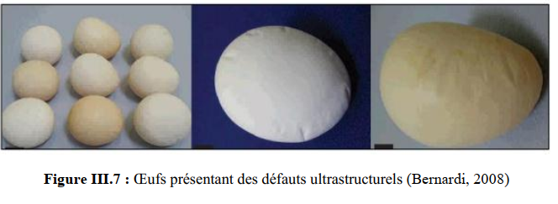
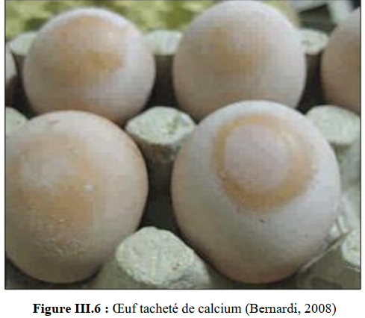

Slide 25
Egg Internal Quality
Watery albumen: liquid egg white caused by flock age, certain diseases (Newcastle, infectious bronchitis), or unfavorable environmental conditions.
Spotted or discolored yolks: marks of various sizes and colors due to imperfections in the vitelline membrane.
Double-yolk eggs: common in young hens, disappear once the laying cycle stabilizes.
Broken yolks: yolk fragility caused by albumen liquefaction and water transfer from white to yolk, especially at the end of the laying cycle.
Inclusions (blood or meat spots): result from ovarian micro-bleeding, oviduct shedding, viral infections, or environmental stress.
Qualité interne des œufs
Blanc aqueux : albumen liquide, causé par l’âge du troupeau, certaines maladies (Newcastle, bronchite infectieuse) ou des conditions environnementales défavorables.
Jaunes tachetés ou décolorés : marques de différentes tailles et couleurs dues à des imperfections de la membrane vitelline.
Œufs à double jaune : fréquents chez les jeunes pondeuses, disparaissent après stabilisation du cycle de ponte.
Jaunes cassés : fragilisation du jaune due à la liquéfaction de l’albumen et au transfert d’eau du blanc vers le jaune, surtout en fin de cycle de ponte.
Inclusions (taches de sang ou de viande) : causées par microhémorragies ovariennes, desquamation de l’oviducte, infections virales ou stress environnemental.

Slide 26
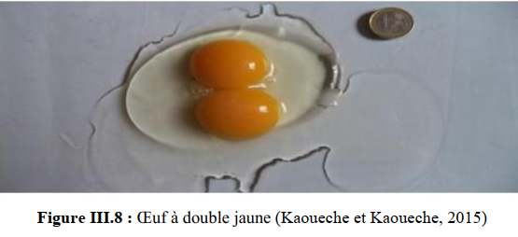
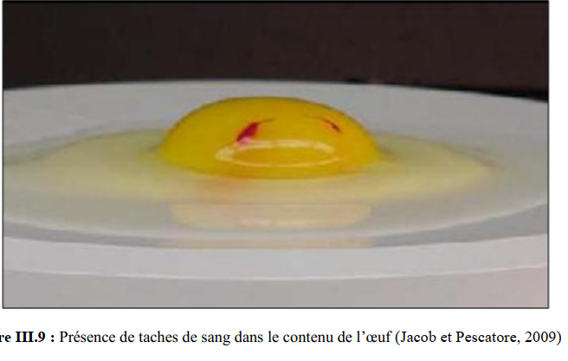
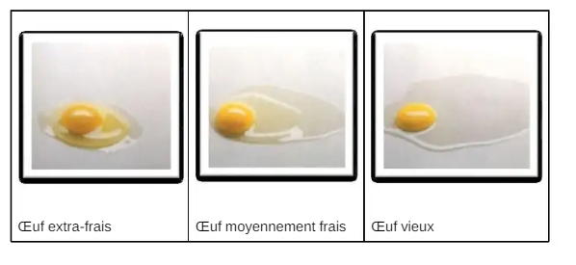

Slide 27
The evaluation of the external quality of an egg
1. Egg weight
Egg weight is very important because eggs are classified and sold according to their size (small, medium, large, etc.).
Eggs that meet market standards are easier to sell.
That is why producers try to control farming conditions to obtain eggs with the desired weight.
L’évaluation de la qualité externe de l’œuf
1. Le poids de l’œuf
Le poids est très important parce que les œufs sont classés et vendus selon leur taille (petit, moyen, gros…).
Plus le poids correspond aux normes du marché, plus l’œuf est facile à commercialiser.
C’est pourquoi les producteurs essaient de contrôler les conditions d’élevage des poules pour obtenir des œufs du poids souhaité.

Slide 28
2. Shell quality
The shell protects the inside of the egg, so its quality is essential.
✔ Cleanliness
The shell is checked for dirt such as feces, blood, or dust.
Dirty eggs are considered lower quality and may be less safe for consumption.
✔ Color
Shell color comes from pigments in the shell and cuticle.
It does not greatly affect nutritional value but can influence consumer preference.
✔ Strength
A strong shell protects the egg from breakage and contamination.
Shell strength can be measured by thickness, resistance to pressure, or deformation tests.
In summary
External egg quality assessment ensures the egg is properly formed, clean, and strong, which guarantees safety, protection, and commercial value.
2.La qualité de la coquille
La coquille protège l’intérieur de l’œuf, donc sa qualité est essentielle.
✔ La propreté
On vérifie si la coquille est sale ou non (présence de fientes, sang, poussière…).
Un œuf sale est de moins bonne qualité et peut être moins sûr pour la consommation.
✔ La couleur
Elle dépend de pigments présents dans la coquille.
La couleur n’influence pas beaucoup la valeur nutritive, mais elle peut être importante pour l’apparence et les préférences des consommateurs.
✔ La solidité
Une coquille solide protège mieux l’œuf contre les chocs et les contaminations.
On peut tester sa solidité en mesurant son épaisseur, sa résistance à la pression ou sa déformation.

Slide 29
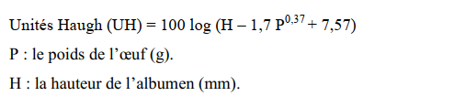
The internal quality of an egg
is evaluated mainly by the albumen (egg white), the yolk, and the presence of inclusions.
The quality of the albumen is usually measured using Haugh units, which indicate the relationship between egg white thickness and freshness. The albumen pH increases as the egg ages.
L’évaluation de la qualité interne de l’œuf
concerne principalement l’albumen (blanc), le vitellus (jaune) et la présence d’inclusions.
La qualité de l’albumen est généralement mesurée par les unités Haugh, qui indiquent la relation entre la consistance du blanc et la fraîcheur de l’œuf. Le pH du blanc augmente avec le vieillissement.

Slide 30
Height of the thick egg white (dense albumen) after breaking the egg onto a flat surface
Egg weight
The thicker and higher the egg white, the fresher the egg → high Haugh units.
The more liquid and spread out the egg white, the older the egg → low Haugh units.
Formula (simplified)
Haugh units are calculated using a mathematical formula that combines:
Albumen height (mm)
Egg weight (g)
General interpretation
HU > 72 → very good quality (fresh egg)
HU 60–72 → good quality
HU < 60 → low quality (less fresh egg)
la hauteur du blanc épais (albumen dense) après avoir cassé l’œuf sur une surface plane le poids de l’œuf
Plus le blanc est épais et élevé, plus l’œuf est frais → unités Haugh élevées.
Plus le blanc est liquide et étalé, plus l’œuf est vieux → unités Haugh faibles.
Formule (simplifiée)
Les unités Haugh sont calculées à partir d’une formule mathématique qui combine :
la hauteur de l’albumen (mm)
le poids de l’œuf (g)
Interprétation générale
HU > 72 → très bonne qualité (œuf frais)
HU 60–72 → bonne qualité
HU < 60 → qualité faible (œuf moins frais)

Slide 31
The quality of the yolk is mainly determined by its color, measured using the Roche color scale. Yolk color depends on the pigments consumed by the hen, whether natural or synthetic.
Finally, inclusions such as blood or meat spots are traditionally detected by candling, but modern rapid and non-destructive methods like spectroscopy are also used.
In summary, internal egg quality depends on the freshness and consistency of the egg white, the color of the yolk, and the absence of internal defects.
La qualité du vitellus est surtout déterminée par sa couleur, évaluée avec l’échelle Roche. Cette couleur dépend des pigments consommés par la poule, qu’ils soient naturels ou synthétiques.
Enfin, la détection des inclusions (taches de sang ou de viande) se fait traditionnellement par mirage, mais aussi par des méthodes modernes rapides et non destructives, notamment la spectroscopie.
En résumé, la qualité interne de l’œuf repose sur la fraîcheur et la consistance du blanc, la couleur du jaune et l’absence d’anomalies internes.

Slide 32
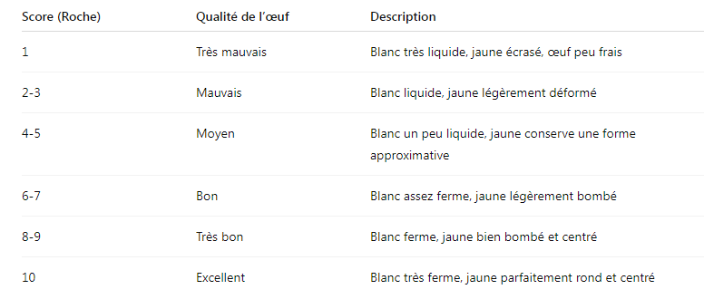
L’échelle de Roche pour les œufs est utilisée pour évaluer la qualité interne d’un œuf en fonction de la fraîcheur et de la consistance du blanc et du jaune. Elle va de 1 à 10 : plus le score est élevé, meilleure est la qualité de l’œuf.
Voici un exemple d’échelle de Roche pour les œufs :

Slide 33
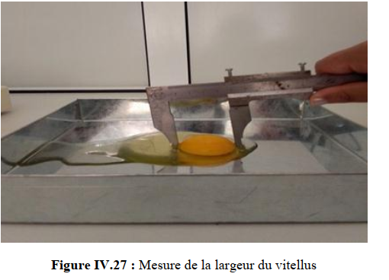
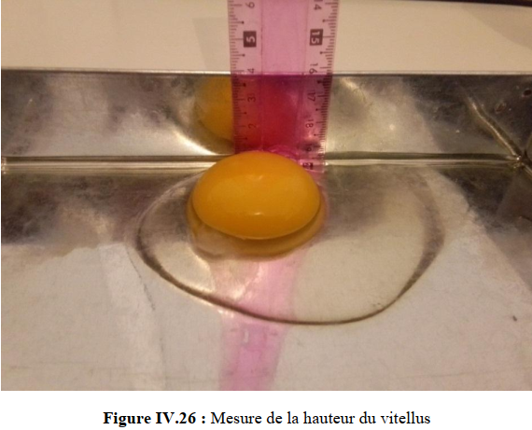
Autres indicateurs
pH du blanc (augmente avec le vieillissement)
Indice de jaune (rapport hauteur / diamètre)
Chambre à air (augmente avec le temps)

Slide 34
Indicateurs globaux de fraîcheur
Un œuf frais présente :
✅ coquille intacte
✅ blanc épais et ferme
✅ jaune bombé et centré
✅ petite chambre à air
✅ unités Haugh élevées

Slide 35
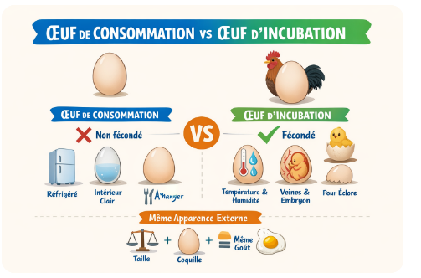

Slide 36
Zootechnical Factors Influencing Egg Quality
Egg quality is an essential parameter in poultry production because it determines:
commercial value,
food safety,
suitability for incubation,
consumer satisfaction.
It includes:
external quality: shell, shape, cleanliness, weight,internal quality: albumen, yolk, freshness, nutritional properties.
This quality largely depends on zootechnical production conditions.
Facteurs zootechniques influençant la qualité de l’œuf
La qualité de l’œuf est un paramètre essentiel en production avicole, car elle détermine :
la valeur commerciale,
la sécurité alimentaire,
l’aptitude à l’incubation,
la satisfaction du consommateur.
Elle comprend :
qualité externe : coquille, forme, propreté, poids,
qualité interne : albumen, jaune, fraîcheur, propriétés nutritionnelles.
Cette qualité dépend fortement des conditions zootechniques de production.

Slide 37
II. Genetic and Nutritional Factors
1. Genetic Influence
The genetic background of hens directly affects:
egg size and weight, shell color, shell strength, internal egg composition, laying productivity.
Some lines are selected for: high production, better shell resistance, uniform egg size.
The age of the hen also plays a role:
young hens → smaller eggs, stronger shells,
older hens → larger eggs, more fragile shells.
II. Facteurs génétiques et nutritionnels
1. Influence génétique
Le patrimoine génétique des poules influence directement : la taille et le poids de l’œuf, la couleur de la coquille,
la solidité de la coquille, la composition interne de l’œuf, la productivité de ponte.
Certaines lignées sont sélectionnées pour : une forte production, une meilleure résistance de la coquille, une uniformité du calibre.
L’âge de la poule joue aussi un rôle :
jeunes poules → œufs plus petits, coquille plus solide,
poules âgées → œufs plus gros, coquille plus fragile.

Slide 38
2. Nutritional Influence : Feeding is a key determinant of egg quality.
a. Minerals
Calcium: shell formation (main component). Deficiency → thin, fragile shells.
Phosphorus: calcium metabolism.
b. Proteins and Amino Acids
Formation of egg white (albumen).
Influence internal structure and embryo growth.
c. Vitamins
Vitamin D → calcium absorption.
Vitamins A and E → yolk quality and fertility.
d. Dietary Pigments : Carotenoids → yolk color.
e. Water : Essential for egg content formation.
Nutritional imbalance leads to shell defects, reduced laying, and poor internal quality.
2. Influence de la nutrition : L’alimentation est un facteur déterminant de la qualité de l’œuf.
a. Minéraux
Calcium : formation de la coquille (principal composant). Carence → coquilles fines, cassantes.
Phosphore : métabolisme du calcium.
b. Protéines et acides aminés
Formation du blanc (albumen).
Influence la structure interne et la croissance embryonnaire.
c. Vitamines
Vitamine D → absorption du calcium.
Vitamines A et E → qualité du jaune et fertilité.
d. Pigments alimentaires : Caroténoïdes → couleur du jaune.
e. Eau : Indispensable à la formation du contenu de l’œuf.
Déséquilibre nutritionnel = anomalies de coquille, baisse de ponte, altération de la qualité interne.

Slide 39
III. Housing and Flock Management
1. Environmental Conditions
Temperature:
  excessive heat → reduced feed intake → thinner shells,
  extreme cold → metabolic stress.
Humidity:
  affects evaporation and cleanliness.
Ventilation: removal of ammonia and pathogens.
III. Logement et conduite d’élevage
1. Conditions environnementales
Température :
  chaleur excessive → baisse de consommation alimentaire → coquille plus fine,
  froid intense → stress métabolique.
Humidité :
  influence l’évaporation et la propreté.
Ventilation : élimination de l’ammoniac et des agents pathogènes.

Slide 40
2. Stocking Density
Excessive density causes:
stress,
aggression,
irregular laying,
more dirty or broken eggs.
2. Densité d’élevage
Une densité trop élevée provoque :
stress,
agressivité,
ponte irrégulière,
augmentation des œufs sales ou cassés.

Slide 41
3. Lighting Program
Light regulates:
hormonal activity,
laying frequency.
Controlled duration and intensity ensure stable production.
3. Programme lumineux
La lumière régule :
l’activité hormonale,
la fréquence de ponte.
Durée et intensité lumineuse contrôlées = production stable.

Slide 42
4. Flock Management
Includes:
frequent egg collection,
proper handling,
sorting and storage.
Poor management results in:
cracks,
contamination,
economic losses.
4. Gestion du troupeau
Inclut :
collecte fréquente des œufs,
manipulation correcte,
tri et stockage adaptés.
Une mauvaise gestion entraîne :
fissures,
contamination,
pertes économiques.

Slide 43
IV. Pathology and Hygiene
1. Diseases
Infections may cause:
shell deformities,
reduced production,
internal bacterial contamination,
embryonic mortality.
Some diseases directly affect the reproductive system.
IV. Pathologie et hygiène
1. Maladies
Les infections peuvent provoquer :
déformation de la coquille,
baisse de production,
contamination bactérienne interne,
mortalité embryonnaire.
Certaines maladies affectent directement l’appareil reproducteur.

Slide 44
2. Farm Hygiene
Concerns:
building cleanliness,
litter quality,
equipment disinfection,
staff hygiene.
Objectives:
reduce pathogens,
limit dirty eggs,
ensure food safety.
2. Hygiène de l’élevage
Elle concerne :
propreté des bâtiments,
qualité de la litière,
désinfection du matériel,
hygiène du personnel.
Objectifs :
réduire les agents pathogènes,
limiter les œufs souillés,
préserver la sécurité alimentaire.

Slide 45
3. Health Prevention
vaccination,
veterinary monitoring,
biosecurity.
3. Prévention sanitaire
vaccination,
surveillance vétérinaire,
biosécurité.

Slide 46
V. Market-Related Factors
1. Commercial Standards
Eggs are graded according to:
weight,
shell quality,
freshness,
cleanliness.
V. Facteurs liés au marché
1. Normes commerciales
Les œufs sont classés selon :
poids,
qualité de coquille,
fraîcheur,
propreté.

Slide 47
2. Consumer Requirements
Preference for:
fresh eggs,
intact shells,
specific yolk color,
animal welfare-friendly production.
2. Exigences des consommateurs
Préférence pour :
œufs frais,
coquille intacte,
couleur de jaune spécifique,
production respectueuse du bien-être animal.

Slide 48
3. Storage and Transport
Storage conditions influence:
water loss,
albumen quality,
microbial contamination.
3. Stockage et transport
Conditions de conservation influencent :
perte d’eau,
qualité de l’albumen,
contamination microbienne.

